Slide 1
Coleta de lixo
Sem esquecimentos

Slide 2
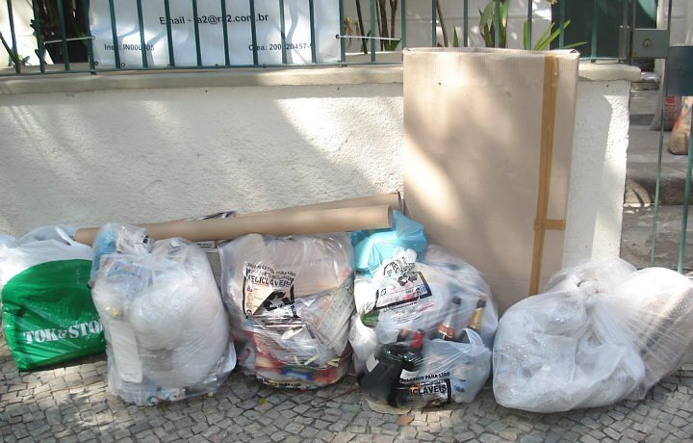
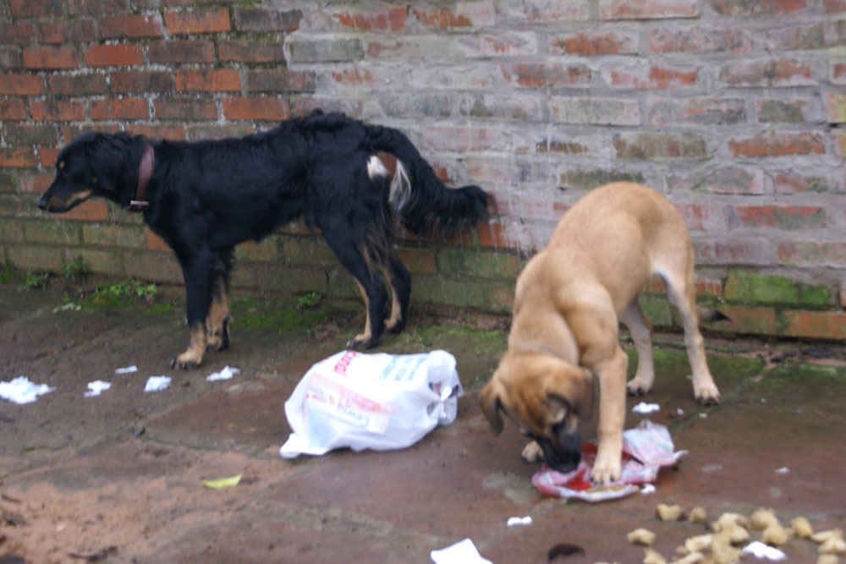
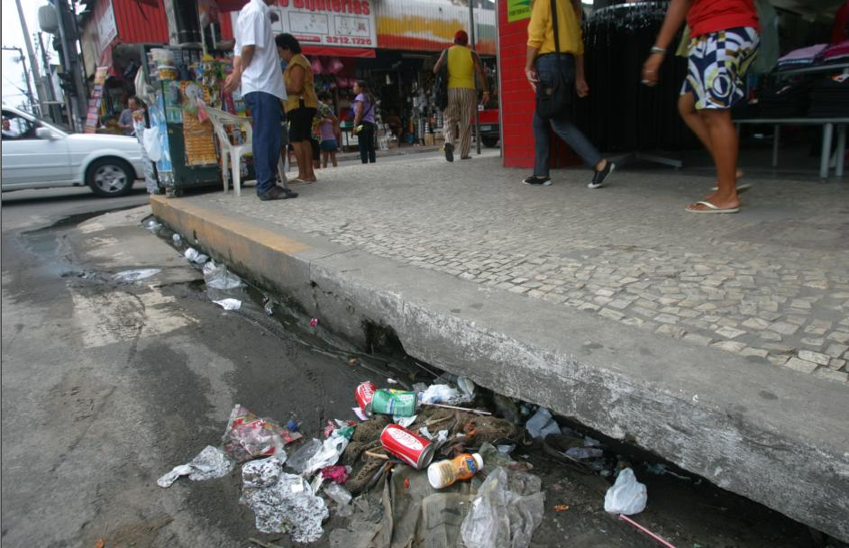
O seu lixo e Porto Alegre

Slide 3
Por você, por Porto Alegre
Diferentes perfis
Diferentes motivos para esquecer
Diferentes razões para agir
Não precisa ser complicado
Simples, ágil

Slide 4
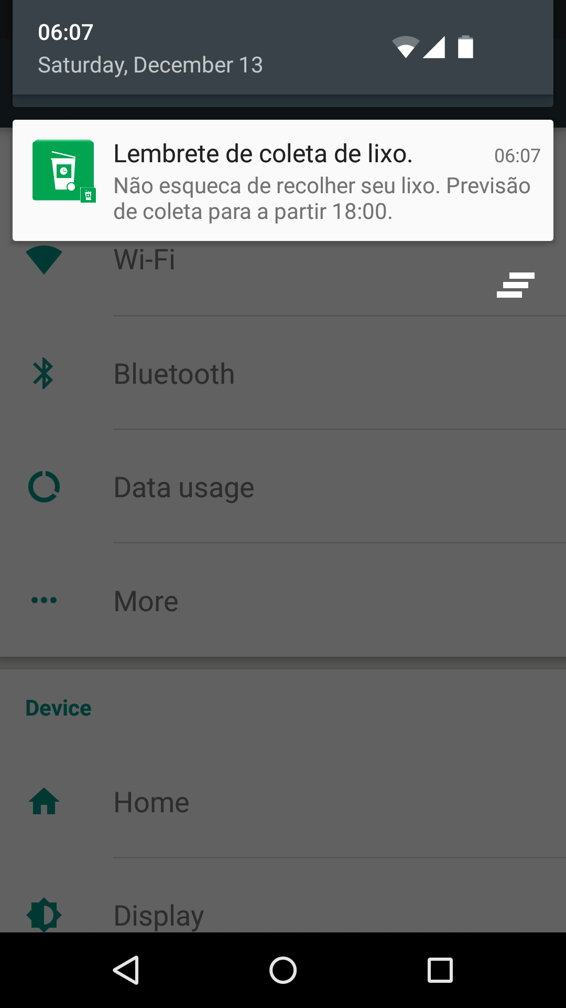
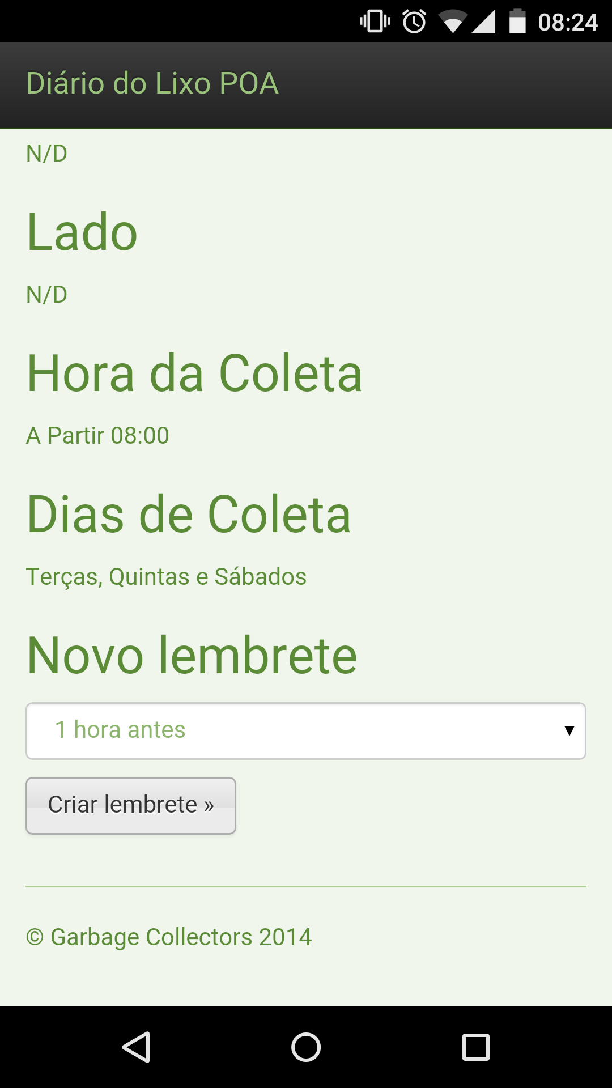
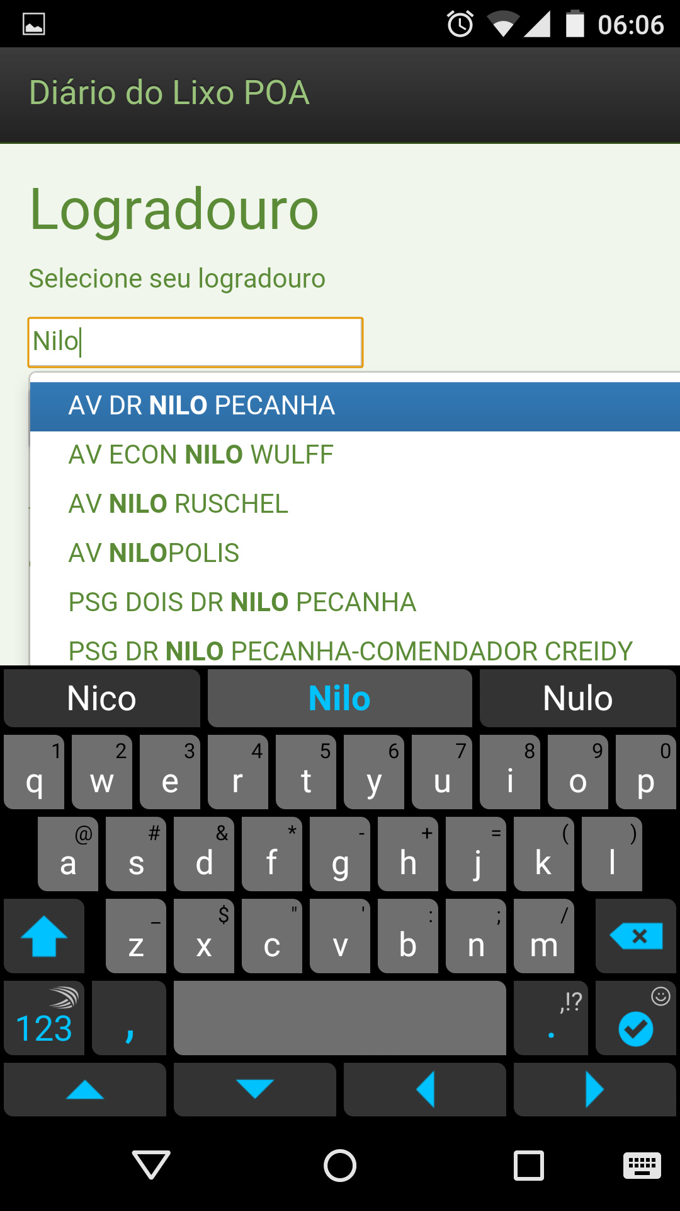
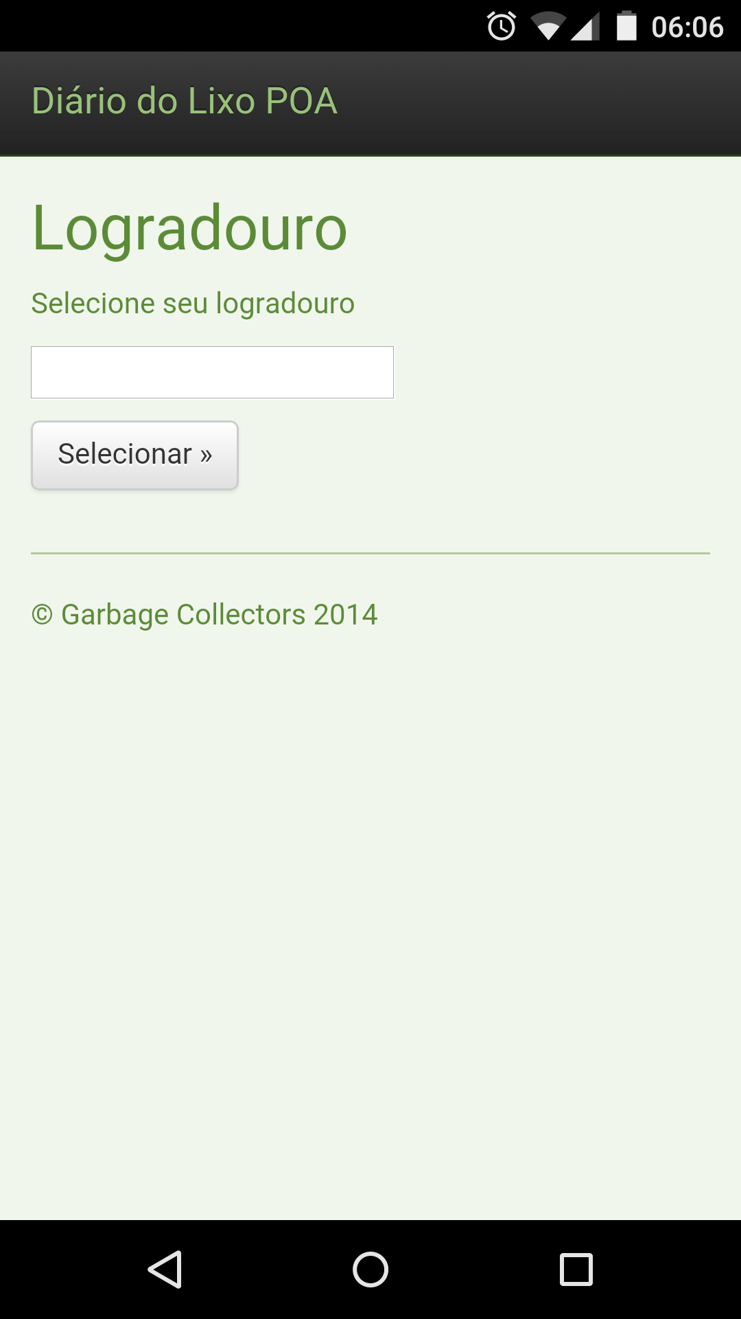
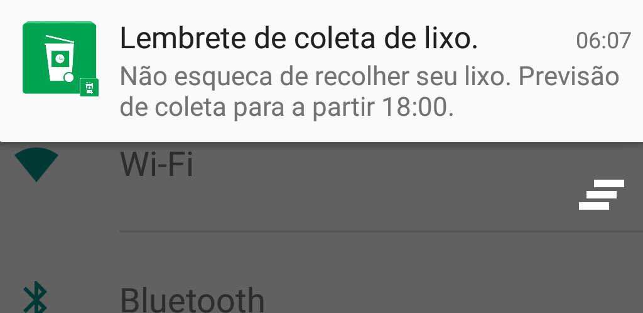
Simples, fácil, prático!

Slide 5
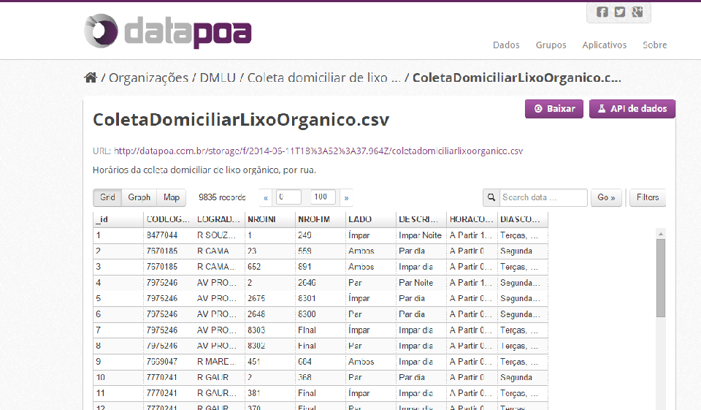

Slide 6
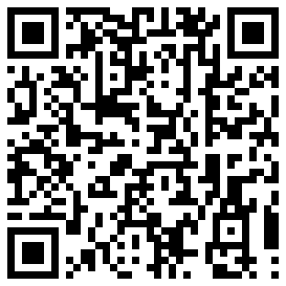

Já Disponível no Google Play “Diário do Lixo Poa (Beta)”
Obrigado!

